Slide 1
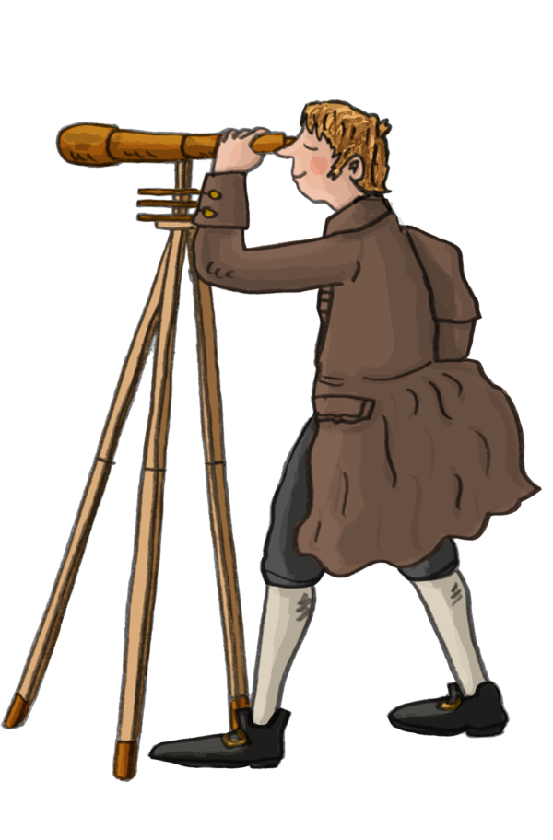
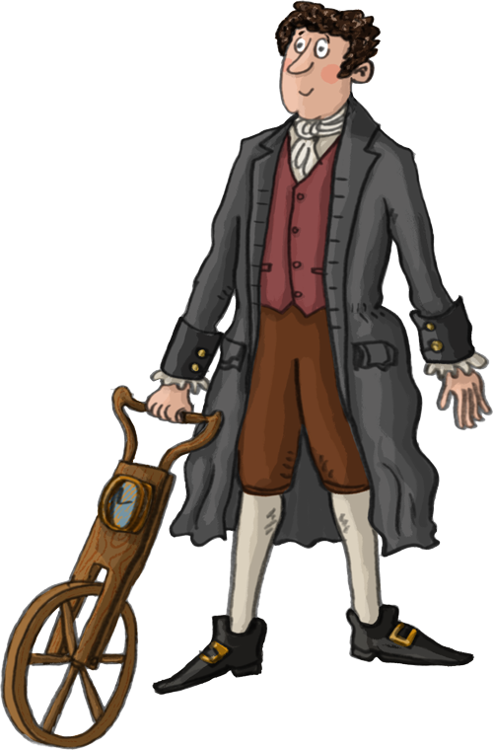
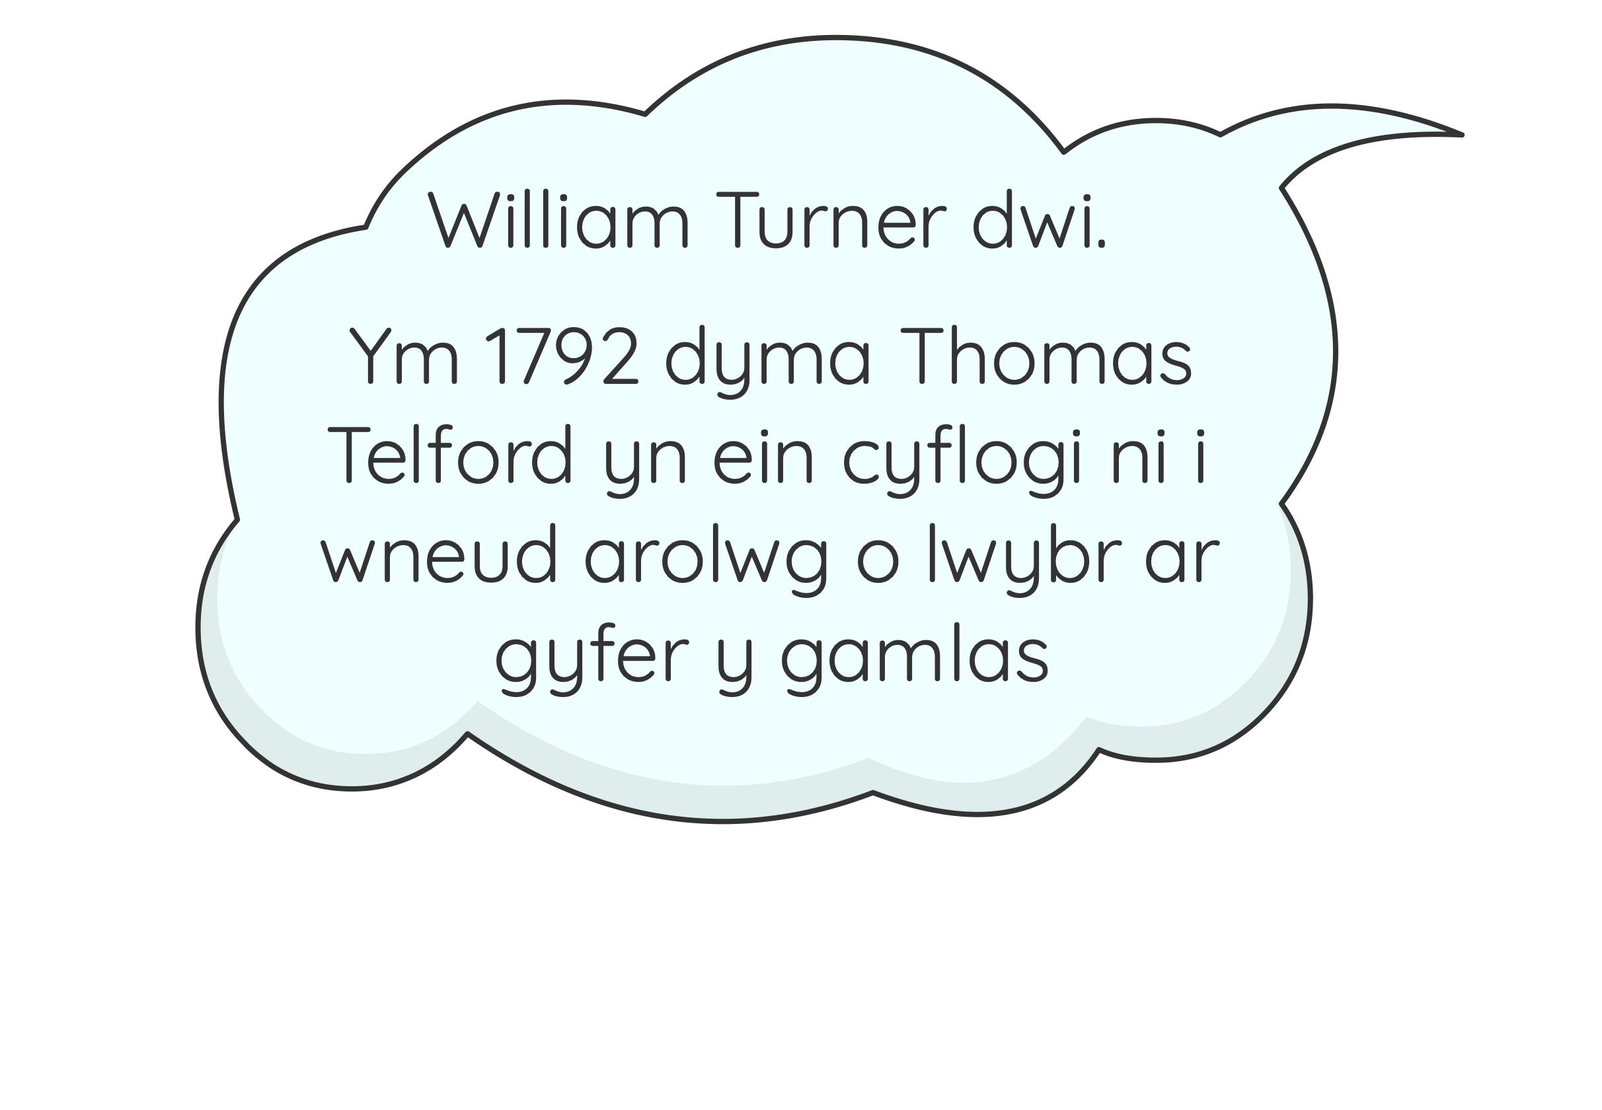
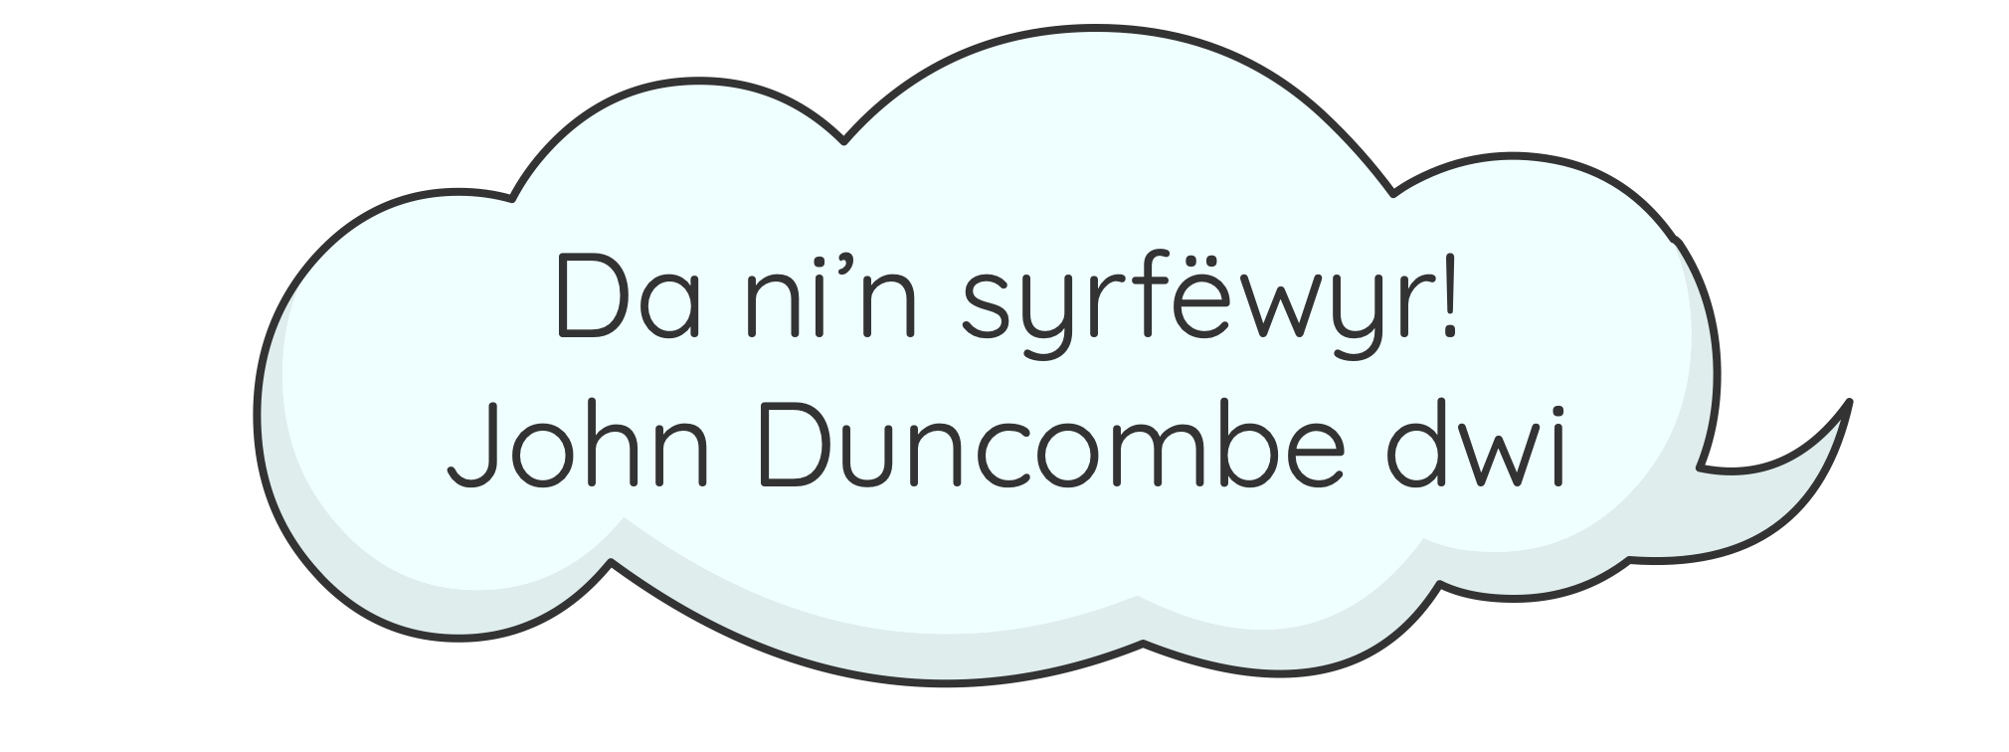
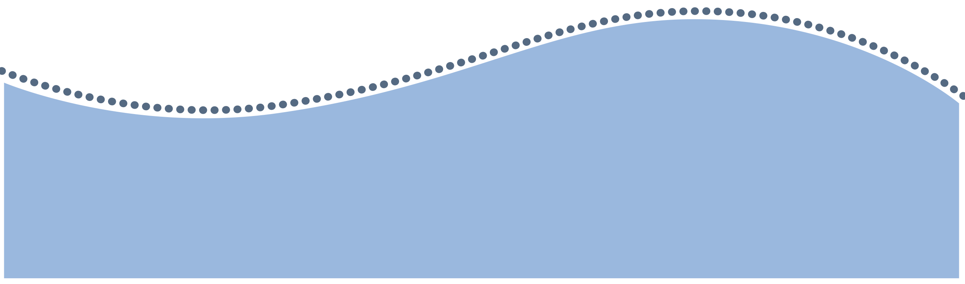
Tasg y Syrfëwr: Pa heriau oedd yn wynebu adeiladwyr y camlesi?
William Turner
John Duncombe
www.pontcysyllte-aqueduct.co.uk

Slide 2
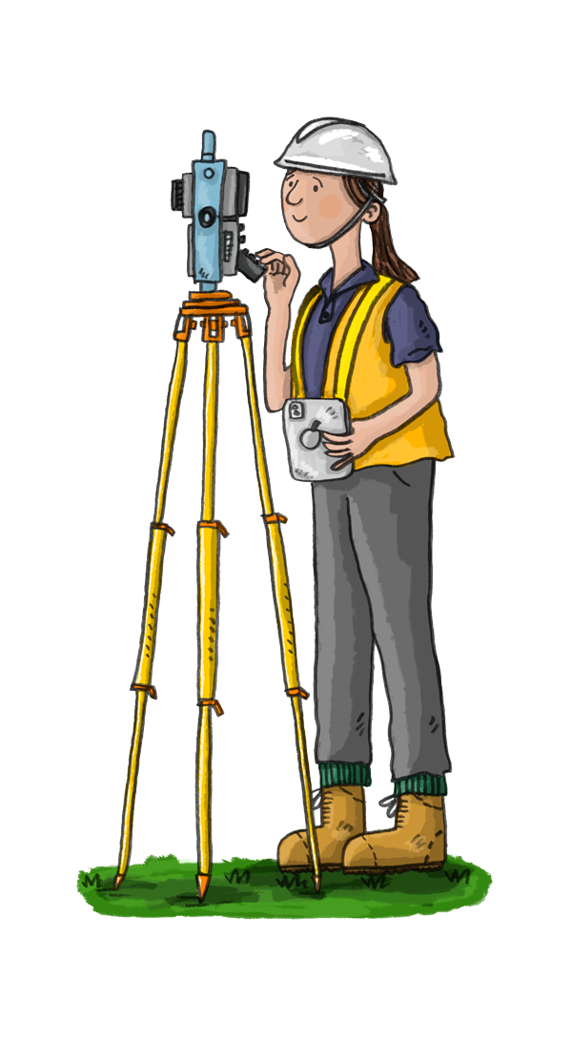
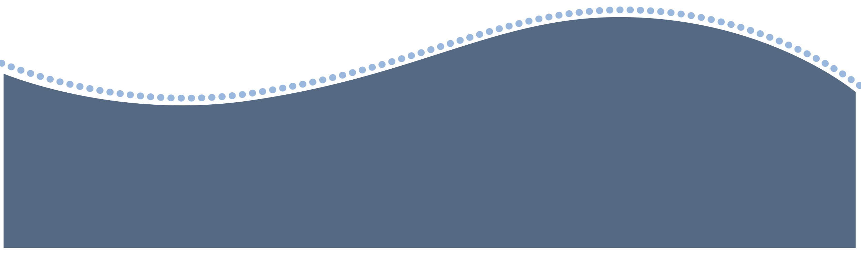
Beth yw Syrfëwr?
Beth yn eich barn chi yw syrfëwr?
Pa fath o waith ydach chi’n meddwl a wnawn?
Pa offer ydym yn ei ddefnyddio?
Beth am gael trafodaeth gyda’ch athro/athrawes a gweddill y dosbarth?

Slide 3

Beth yw Syrfëwr?
Mae syrfëwyr yn gweithio gyda pheirianwyr ac adeiladwyr i gynllunio ac adeiladu ffyrdd, llwybrau, pontydd, rheilffyrdd a chamlesi. Maen nhw’n dod o hyd i’r llwybr gorau a rhataf ar gyfer cyswllt cludiant newydd.

Slide 4
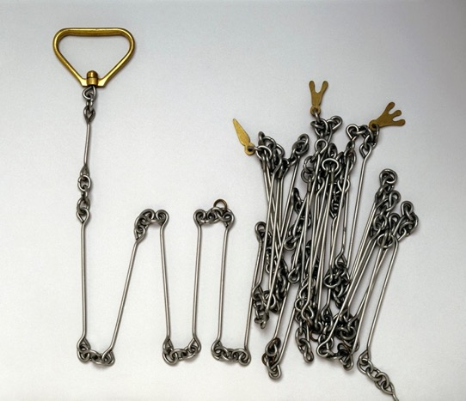
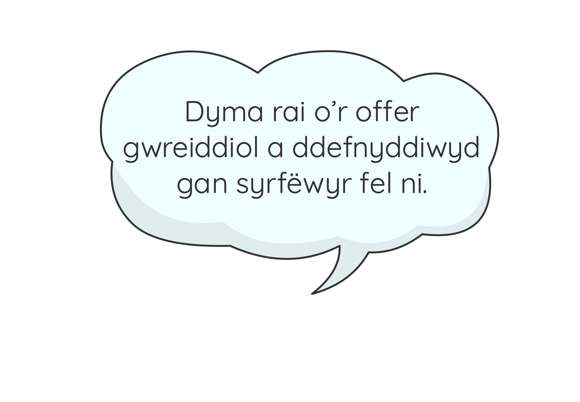
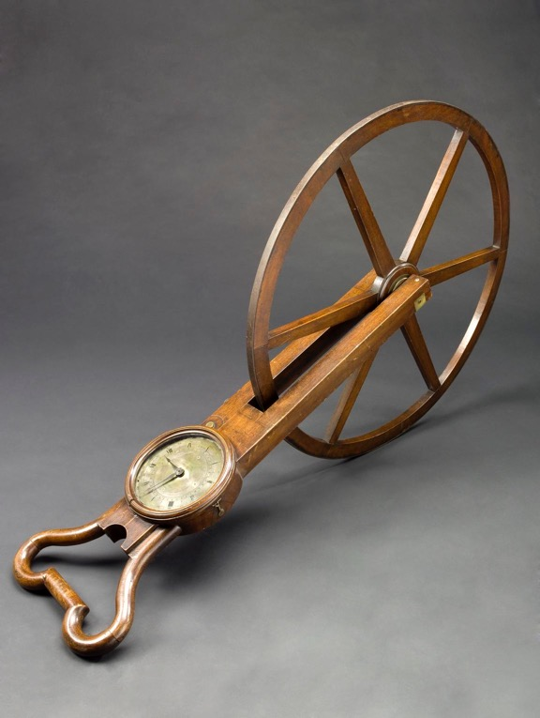
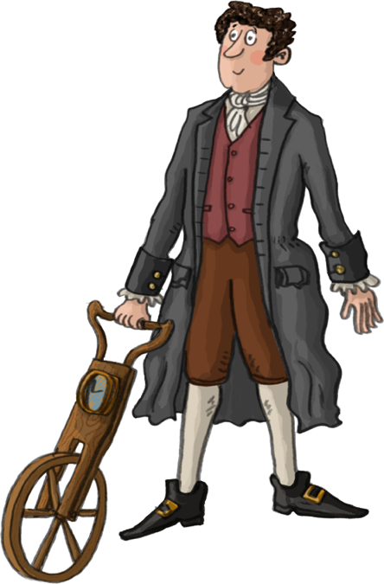

Offer Arolygu
Science Museum Group Collection
© The Board of Trustees of the Science Museum
Science Museum Group Collection
© The Board of Trustees of the Science Museum
Cadwyn y syrfëwr
ar gyfer mesur pellteroedd byr
Waywiser
ar gyfer mesur pellteroedd hir

Slide 5
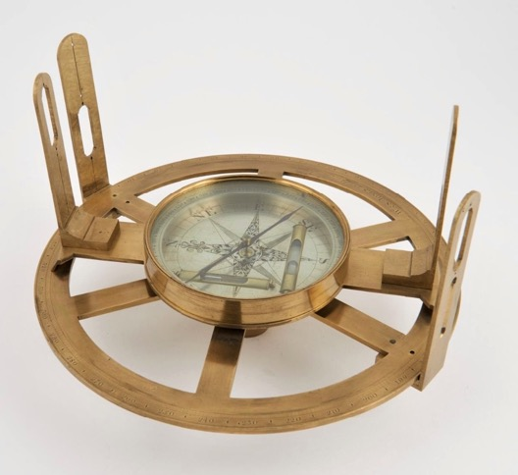
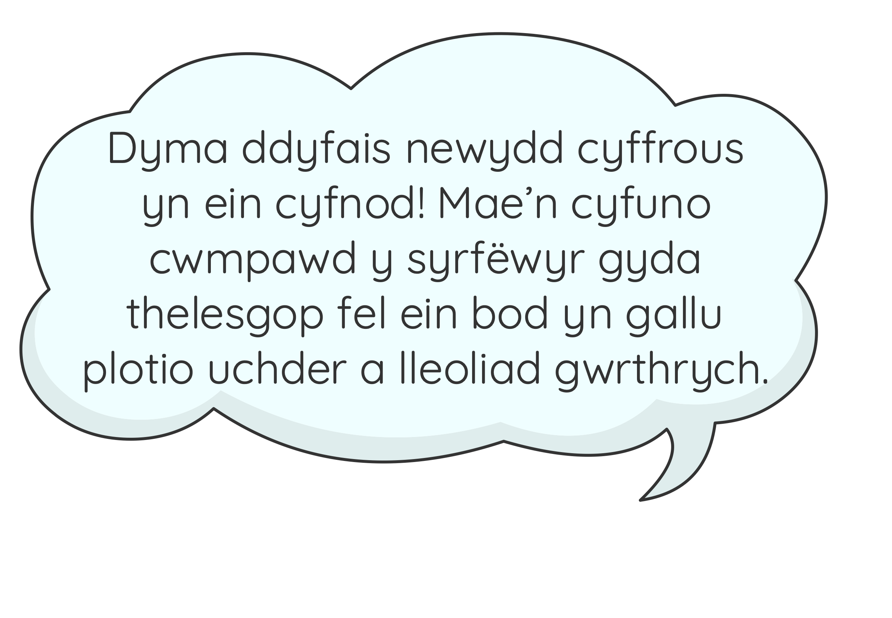
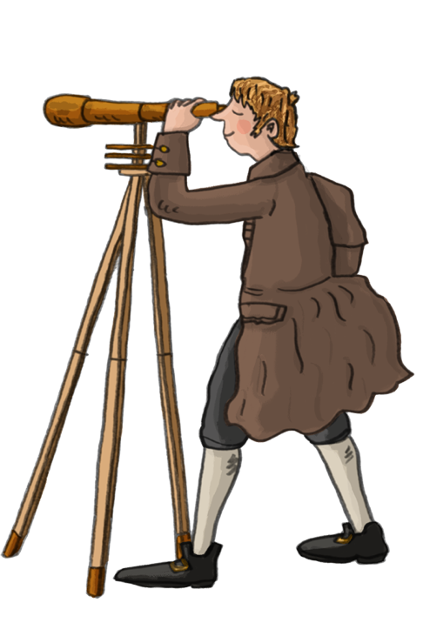
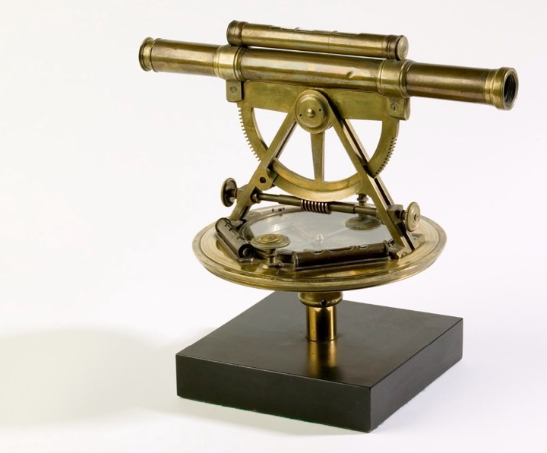
Offer Arolygu
Science Museum Group Collection
© The Board of Trustees of the Science Museum
Cwmpawd
ar gyfer dod o hyd i’r cyfeiriad
Theodolite
Science Museum Group Collection
© The Board of Trustees of the Science Museum

Slide 6
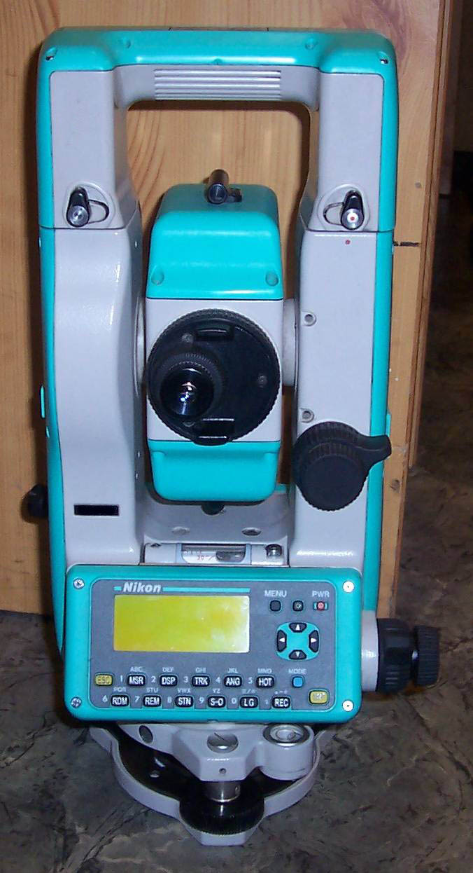
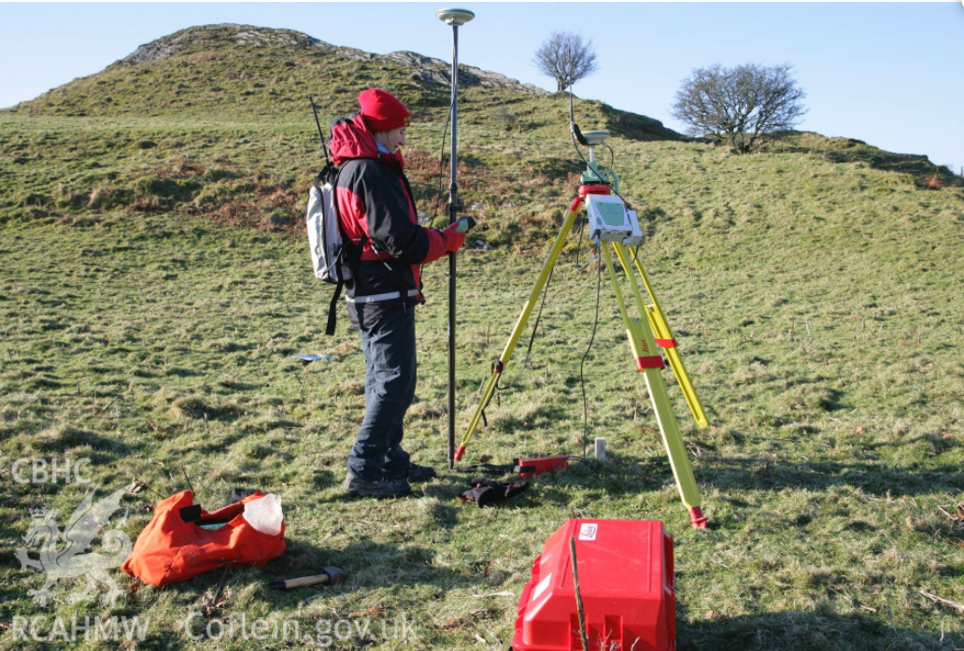
Offer Arolygu
Peiriant Mesur Pellter Electronig
© Crown Copyright: Royal Commission on the Ancient and Historical Monuments of Wales
Arolygu yn defnyddio technoleg o’r 21ain ganrif
© CC BY-SA 3.0, via Wikimedia Commons

Slide 7
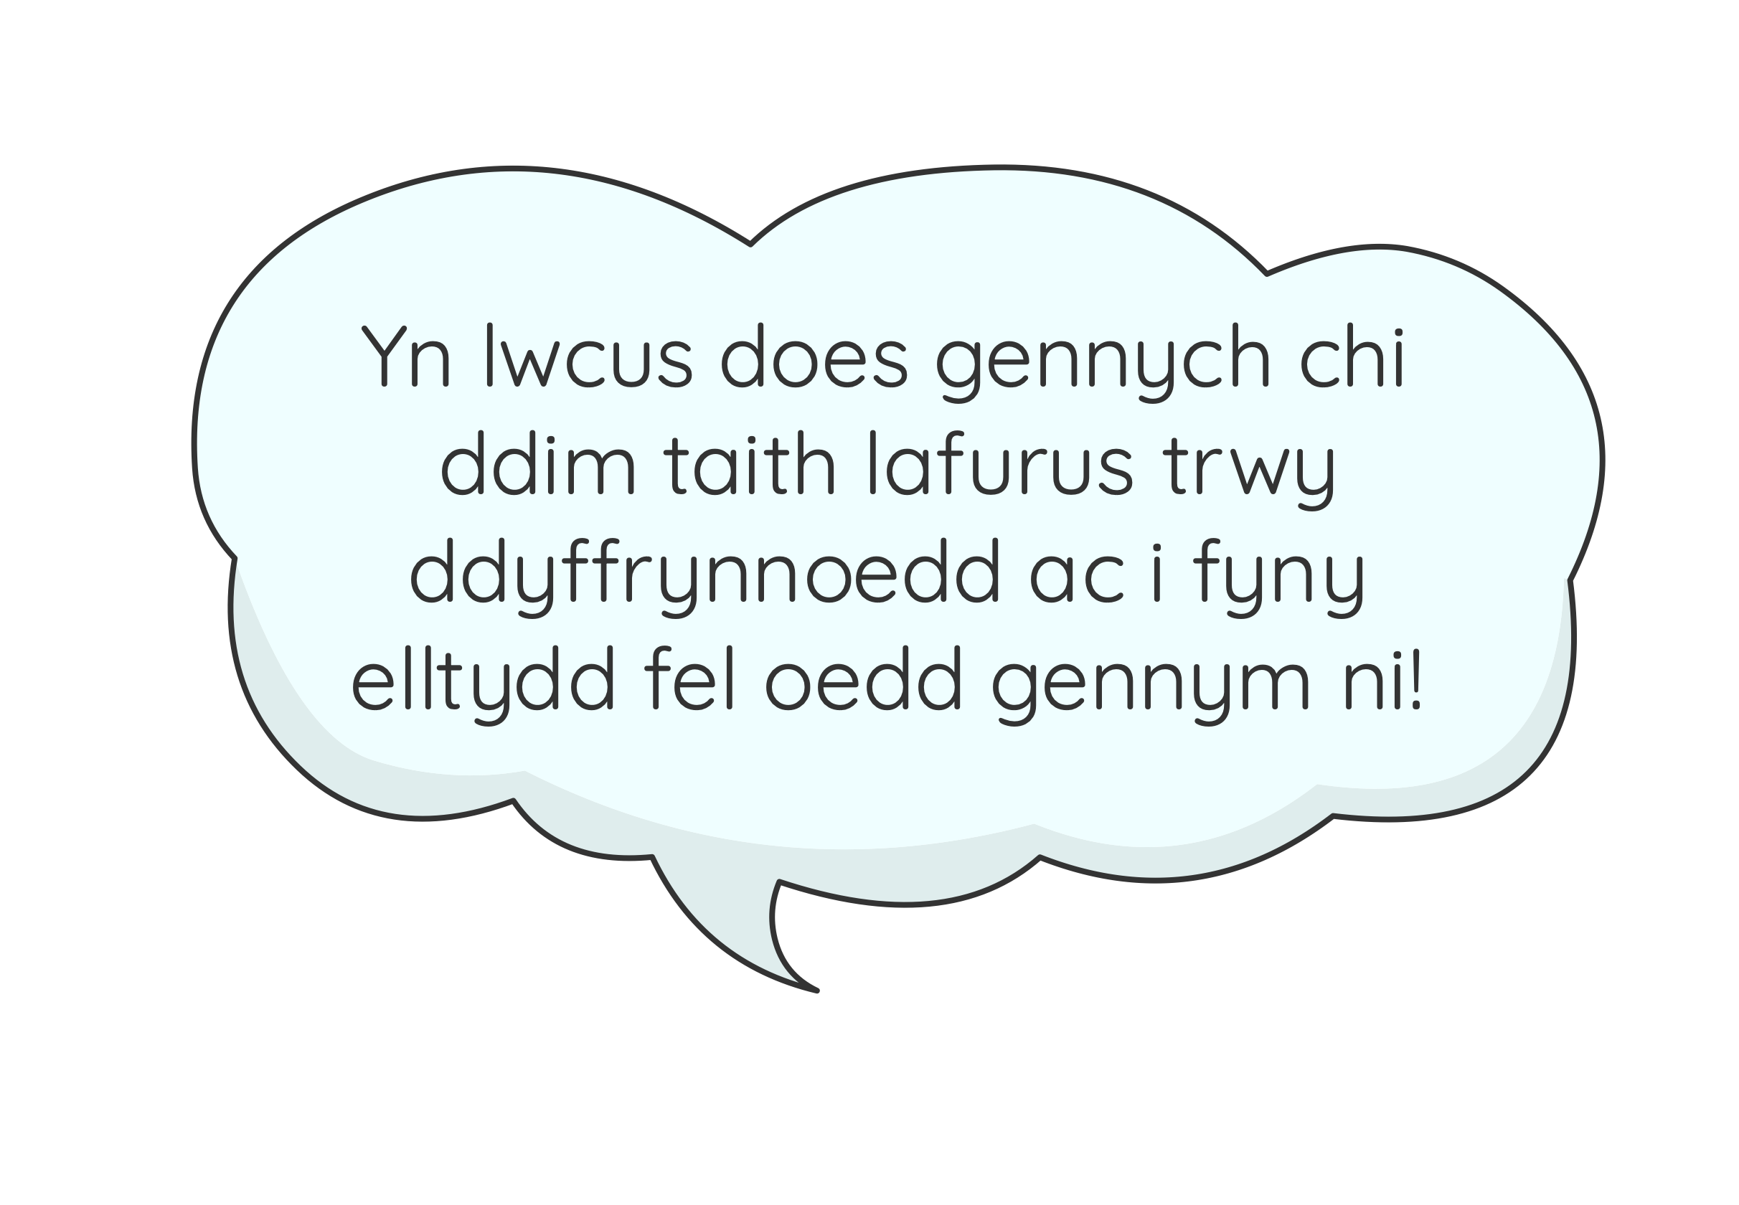
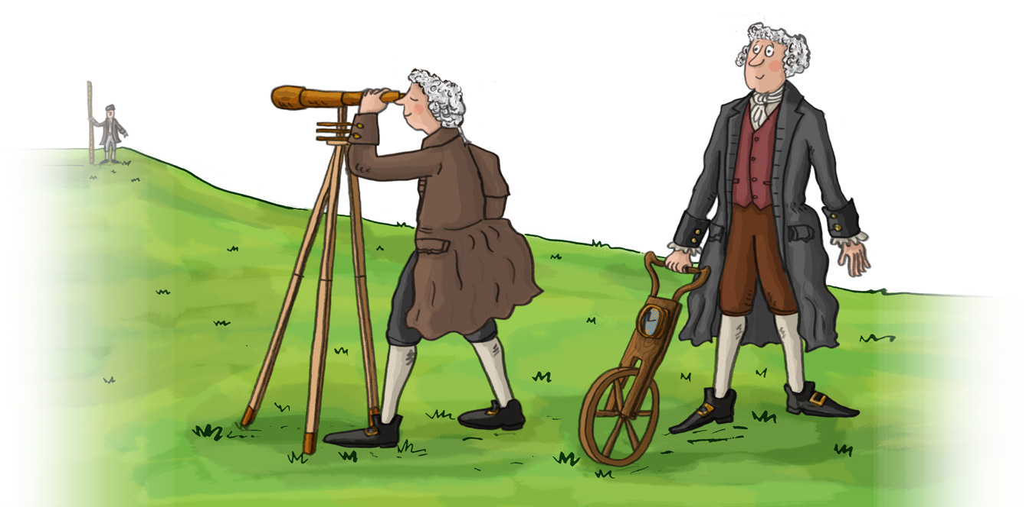
Tasg y Syrfëwr
Rydych yn mynd i fod yn syrfëwr yn cynllunio llwybr y gamlas rhwng Y Waun a Llantysilio.
Byddwch angen gwneud gwaith ymchwil i’r dirwedd i ddod o hyd i’r llwybr gorau ar gyfer y gamlas.
Byddwch yn gwneud hynny drwy ddefnyddio mapiau ar-lein.

Slide 8

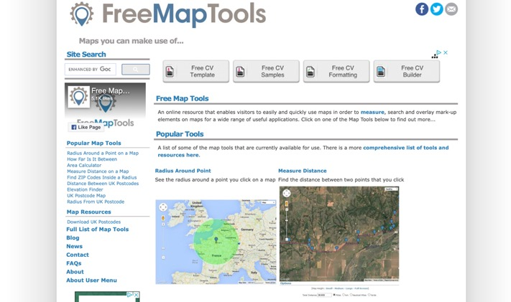
Ymchwiliad a Rhagchwiliad
I ddechrau rydych angen dod o hyd i fan dechrau a diwedd y gamlas. Mae Camlas Llangollen yn dechrau yn Y Waun ac yn gorffen yn Rhaeadr Y Bedol yn Llantysilio.
Defnyddiwch yr adnodd mapio ar-lein freemaptools.com i ddod o hyd i’r Waun a Llantysilio.
Cliciwch ar yr offeryn Mesur Pellter.

Slide 9
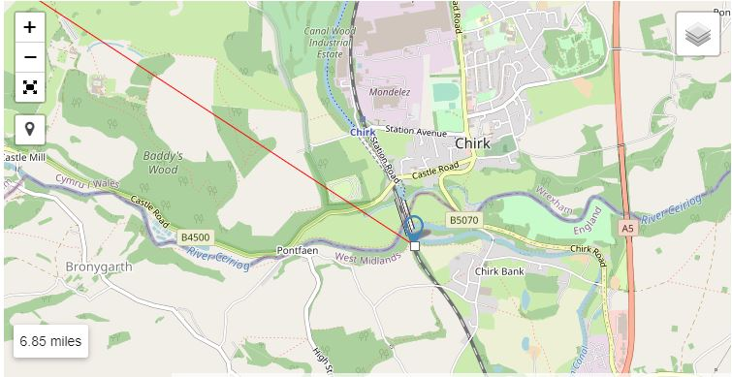
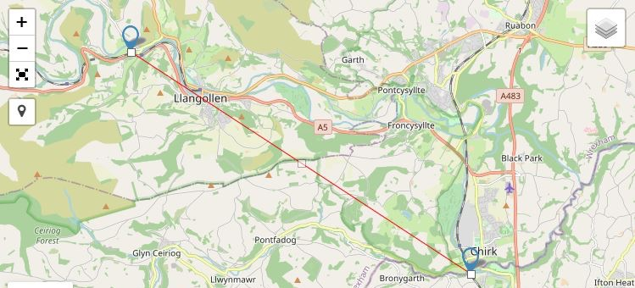

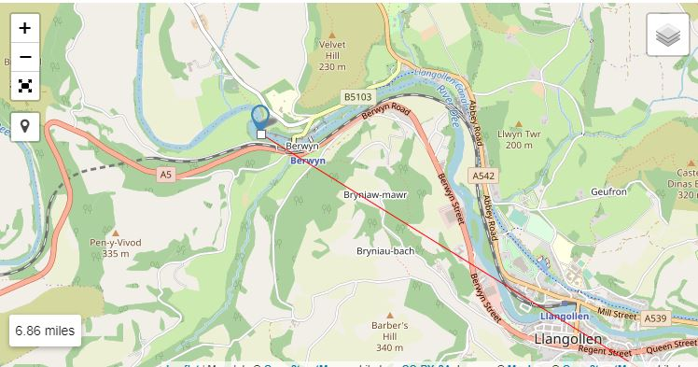

Ymchwiliad a Rhagchwiliad
Teipiwch enw’r trefi yn y bar chwilio i ddod o hyd iddyn nhw.
Cliciwch ar y Waun ac yna Llantysilio, bydd yr offeryn yn tynnu llinell syth i fesur y pellter rhyngddyn nhw. (Ar gyfer Llantysilio byddwch angen chwyddo mewn ar y Berwyn a Rhaeadr Y Bedol).
Gallwch wneud y map yn sgrin lawn drwy ddefnyddio’r eicon ar y chwith.

Slide 10
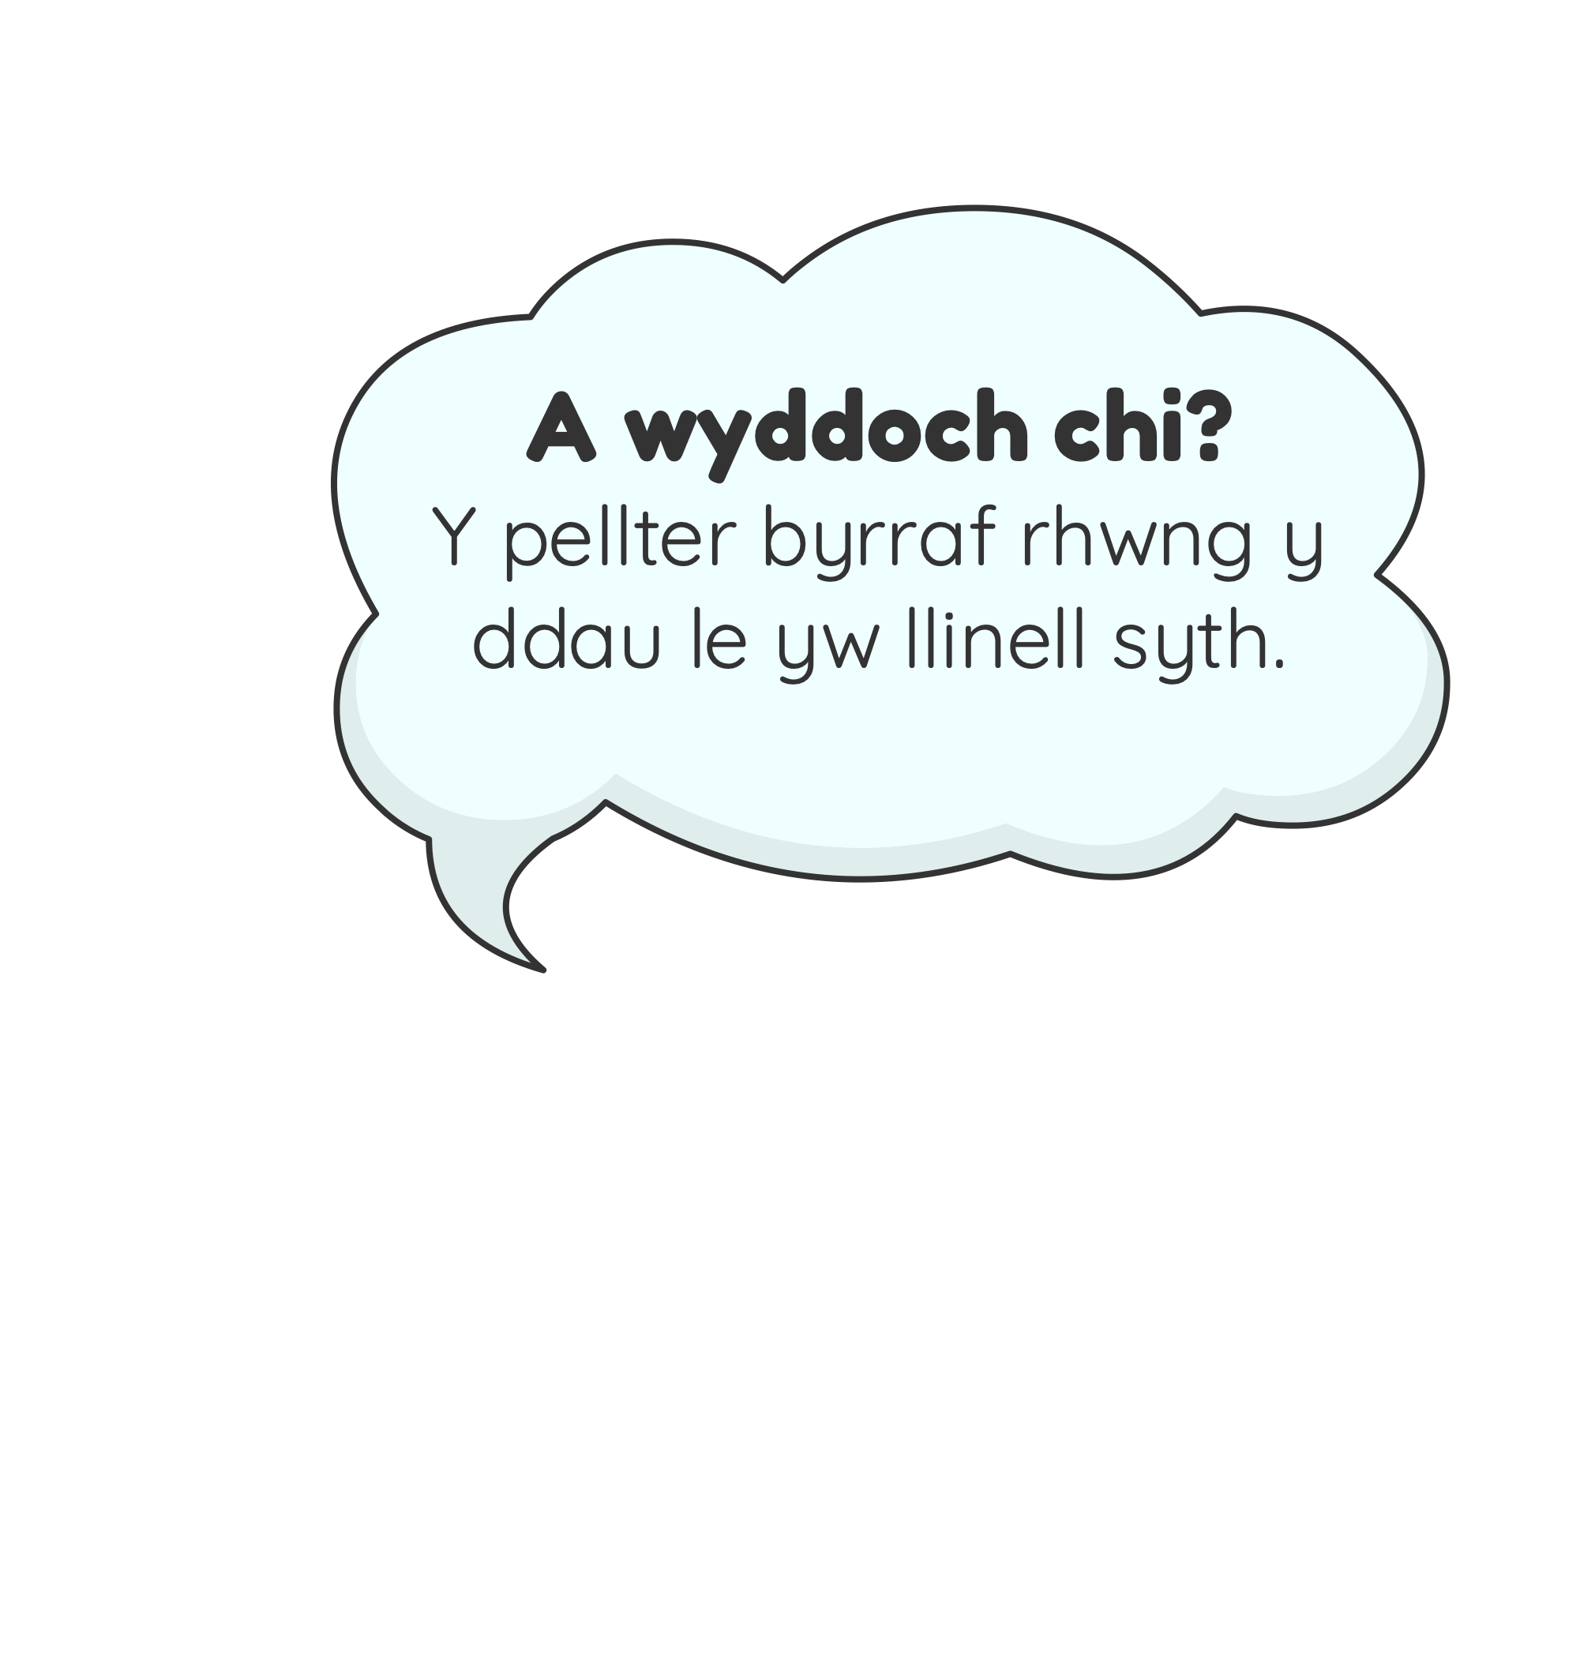
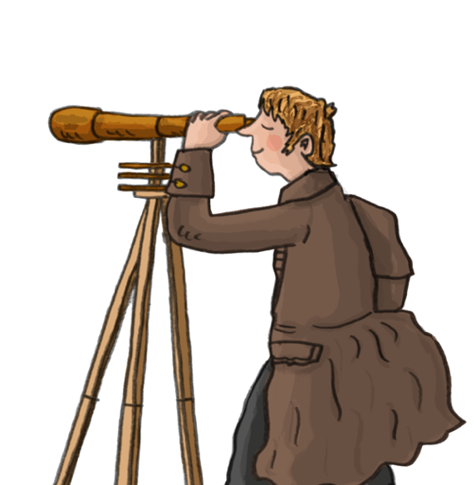
Ymchwiliad a Rhagchwiliad
Beth yw’r pellter rhwng Y Waun a Llantysilio mewn llinell syth?

Slide 11
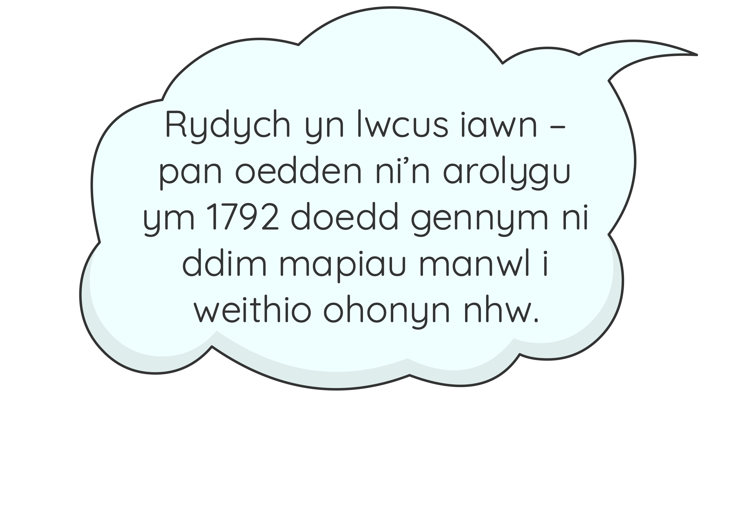
Ditectifs y Dirwedd
Hoffem i chi ddychmygu eich bod yn helpu Duncombe a Turner i gynllunio llwybr ar gyfer camlas drwy’r dirwedd rhwng Y Waun a Llantysilio.

Slide 12
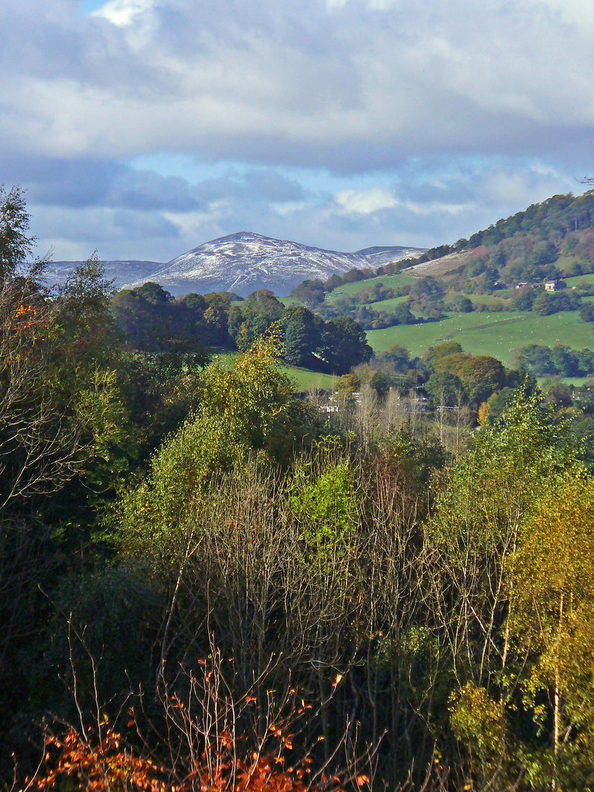
Ditectifs y Dirwedd
Mae eich map cyfoes yn dangos llawer o’r un nodweddion a rhwystrau y byddai Duncombe a Turner wedi’u gweld yn y dirwedd. Mae’r ffotograffau yn dangos rhai o’r nodweddion i’w hystyried.
Defnyddiwch y map i adnabod rhwystrau posib ar hyd y llwybr ac i ddod o hyd i’r llwybr gorau ar gyfer y gamlas.
Nodwch: Mae eich map hefyd yn dangos llwybr go iawn y gamlas a nodweddion eraill mwy newydd fel ffyrdd modern a rheilffyrdd ond hoffem i chi anwybyddu’r rhain am rŵan.
© John Clift Creative Comms BY-NC 2.0

Slide 13
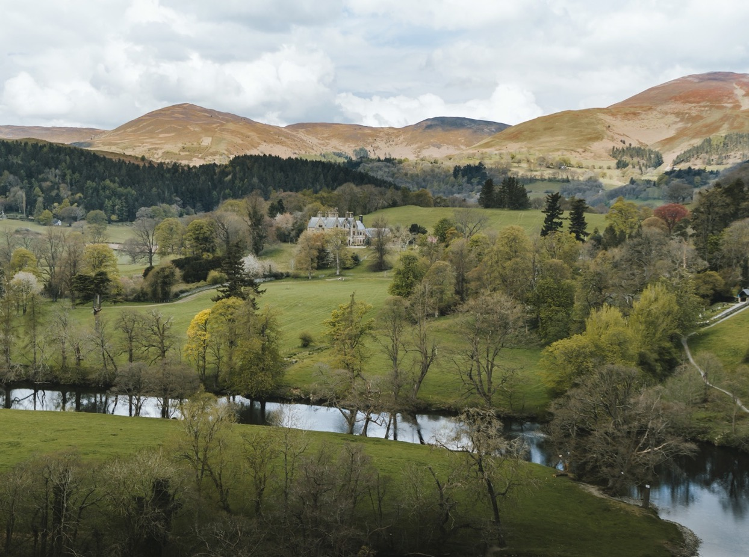
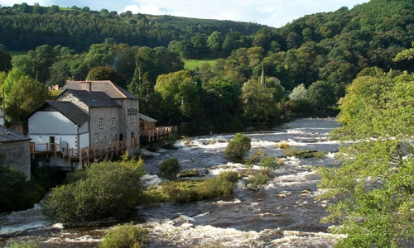
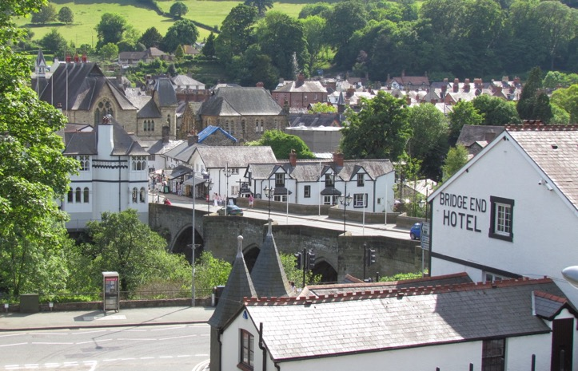
Ditectifs y Dirwedd: Nodweddion i’w Hystyried
© The Corn Mill
© Heather Williams
© WCBC
© John Clift Creative Comms BY-NC 2.0

Slide 14
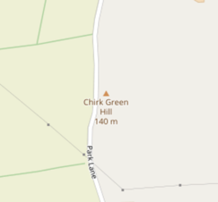
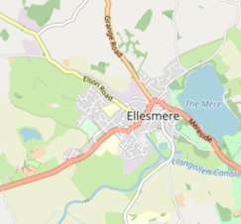
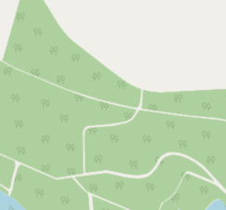
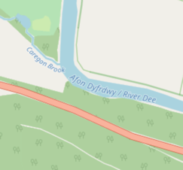
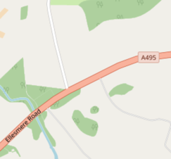
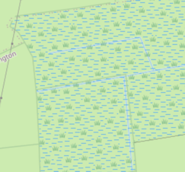
Ditectifs y Dirwedd: Nodweddion i’w Hystyried
Ceisiwch adnabod nodweddion naturiol ac wedi’u gwneud gan ddyn ar y map ar hyd y llwybr syth yr ydych wedi’i wneud rhwng Llantysilio a’r Waun.
Allwch chi ddod o hyd i unrhyw un o’r rhain ar hyd y llwybr?
Bryniau
Trefi
Coetir
Afon
Ffyrdd
Cors
Allwch chi adnabod unrhyw rwystrau eraill?
© John Clift Creative Comms BY-NC 2.0

Slide 15
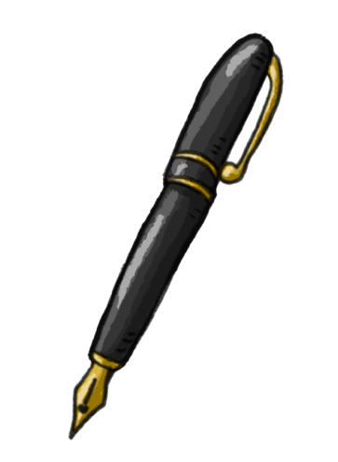
Rhwystrau ac Atebion
Pa broblemau gall y nodweddion hyn eu hachosi i’ch prosiect adeiladu camlas a pha atebion allwch chi eu dylunio i osgoi neu oresgyn y rhain?
Rhwystrau | Nifer | Ffisegol (tic) | Dynol (tic) | Atebion (efallai bod mwy nag un)

Slide 16
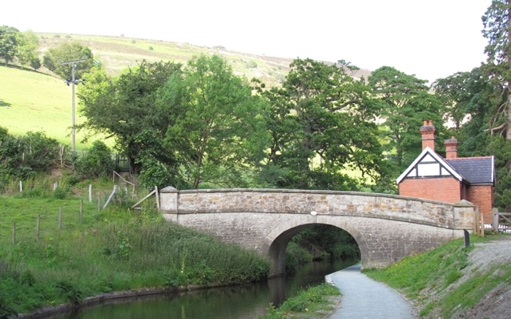
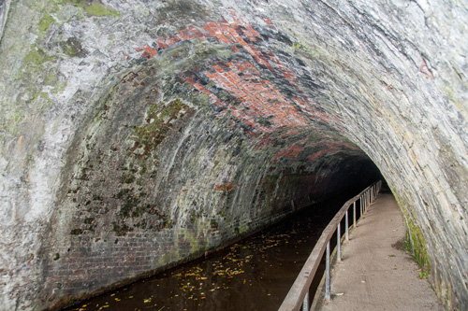
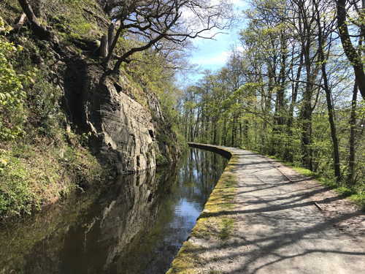
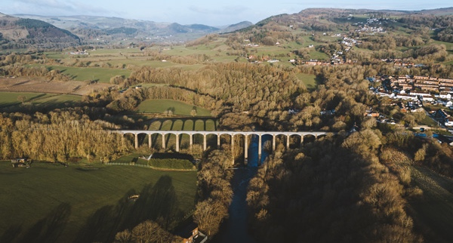
Atebion
Dyma rai enghreifftiau i ddechrau ond gallwch adael i’ch dychymyg redeg yn wyllt a meddwl am wahanol ffyrdd o osgoi’r rhwystrau hyn.
Pont
Twnnel
© Heather Williams
Dyfrbont
Torri drwy graig
© WCBC

Slide 17
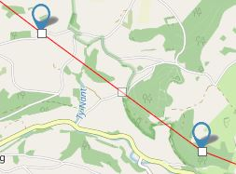
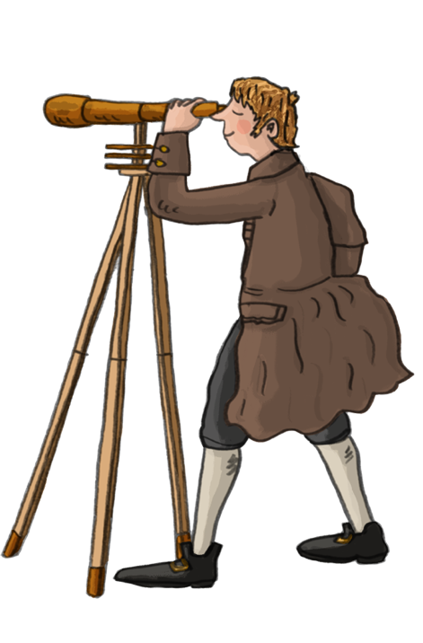
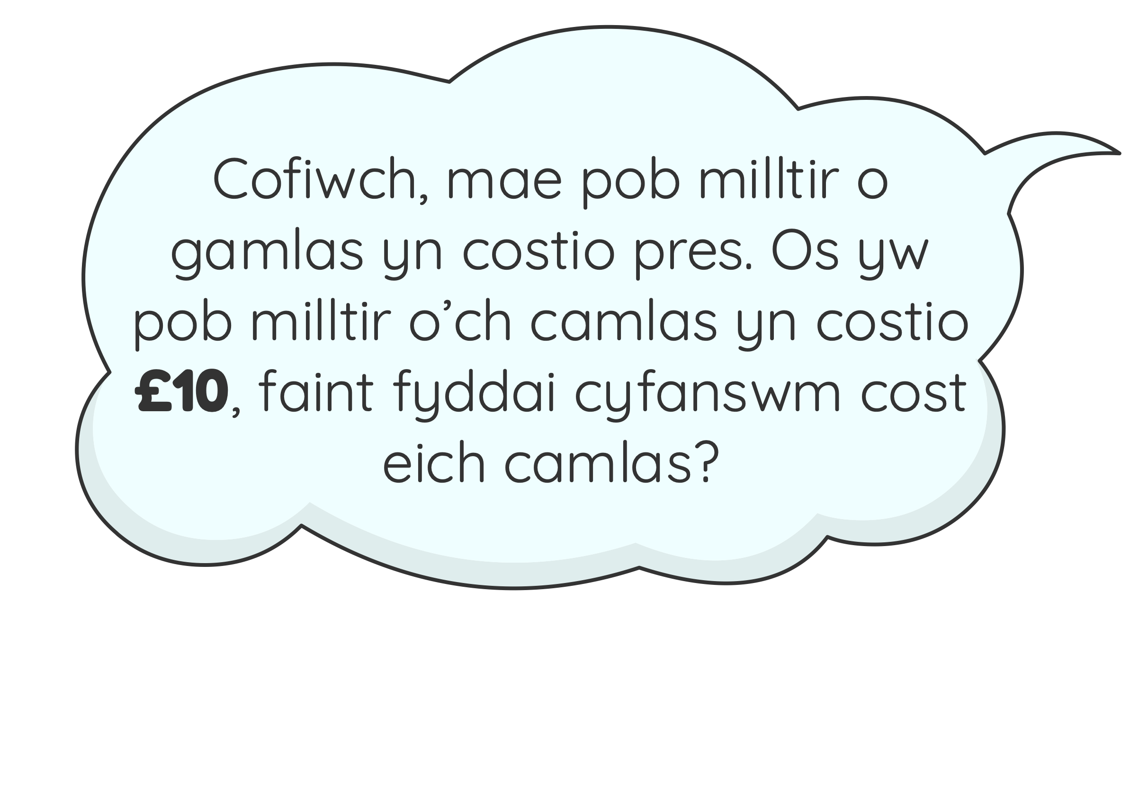
Syrfewyr Penigamp
Os ydach chi’n teimlo’n hyderus efo’r offer map yna rhowch gynnig ar y gweithgaredd hwn.
Rydych wedi nodi’r problemau a’r nodweddion sydd angen eu hosgoi. Rŵan rhaid i chi gynllunio eich llwybr fel Duncombe a Turner.
Ewch yn ôl i’r map. Ar linell eich llwybr mae sgwariau bach gwyn y gallwch glicio arnynt i lusgo’r llinell i osgoi unrhyw rwystrau yn y dirwedd.
Pa mor hir yw eich llwybr?
Cliciwch a dal y botwm i lawr i lusgo’r sgwariau i leoliad o’ch dewis ar y llwybr. Wrth i chi ollwng y sgwâr bydd mwy o sgwariau yn cael eu creu fel eich bod yn gallu gwneud llwybr o’ch dewis. Llusgwch y llwybr er mwyn ei wneud y llwybr gorau a mwyaf diogel ar gyfer eich camlas.

Slide 18
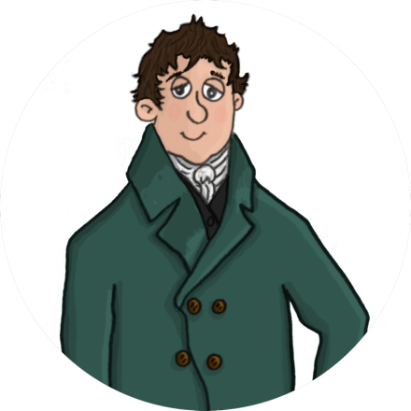



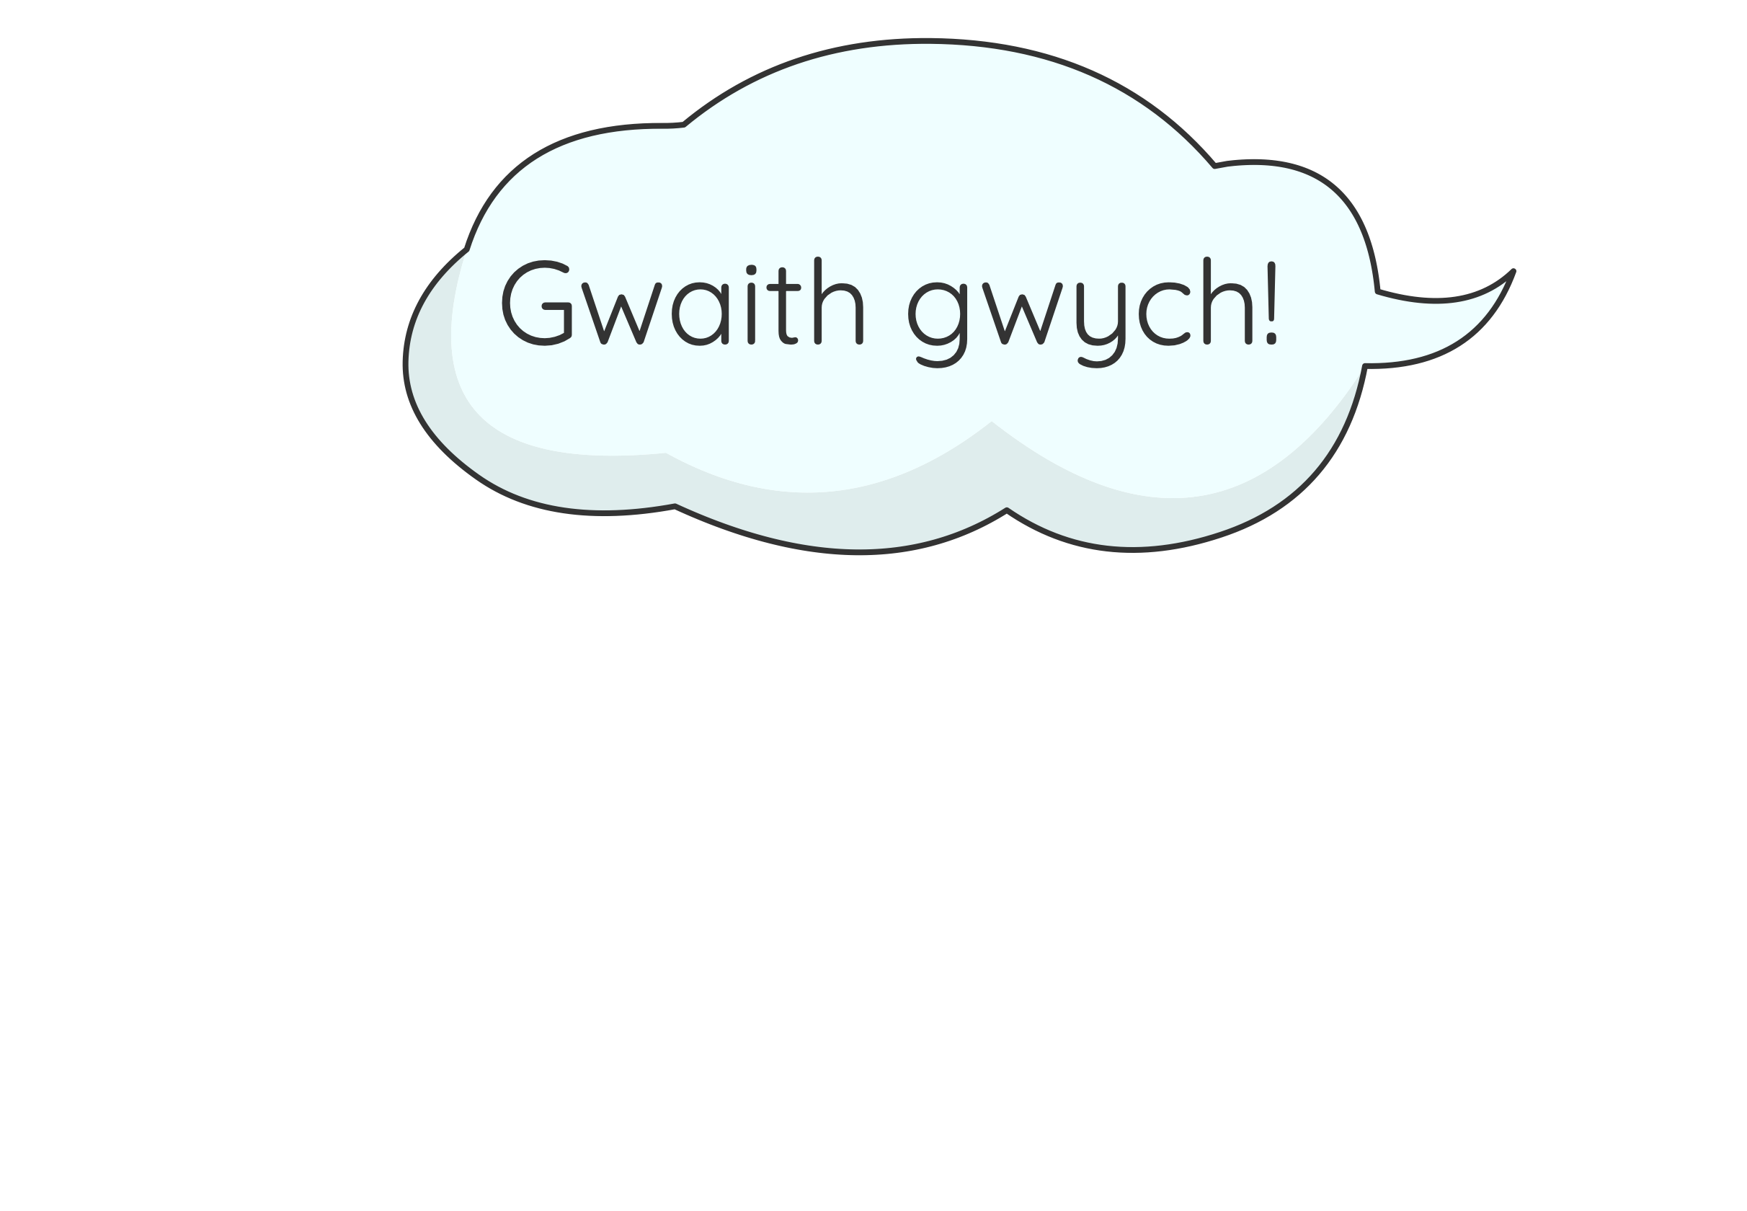
Adrodd yn ôl i Thomas Telford
Thomas Telford
Lluniwch fap ar bapur i Thomas Telford o’r llwybr o’ch dewis ar gyfer eich camlas. Dylech gynnwys unrhyw nodweddion yr ydych wedi’u hosgoi, yn ogystal ag atebion yr ydych wedi’u creu i osgoi’r rhwystrau.
Cymharwch eich llwybr gyda llwybr gwreiddiol y gamlas drwy’r tirwedd. Ydach chi’n cytuno â’r llwybr hwn? A fyddent wedi gallu dewis llwybr arall?
Cymharwch eich llwybr gyda llwybrau eich cyfoedion. Sut y mae’n wahanol?

Slide 19
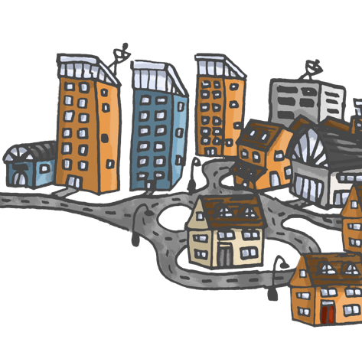
Sut beth fyddai adeiladu camlas heddiw?
Beth am weld os allwch ddarganfod unrhyw beth am brosiectau adeiladu newydd neu ddiweddar fel ffyrdd neu adeiladau newydd sydd wedi cael eu codi yn eich ymyl chi heddiw.
Meddyliwch am sut y bydd y gwaith adeiladu newydd yn effeithio chi a’ch ysgol a’ch teulu.
Sut effaith y bydd yn ei gael ar eich ardal leol?
A’i fydd yn effaith gadarnhaol neu negyddol ar y gymuned?
A fydd yn creu mwy o swyddi?
Sut effaith y bydd yn ei gael ar yr amgylchedd?

